Slide 1
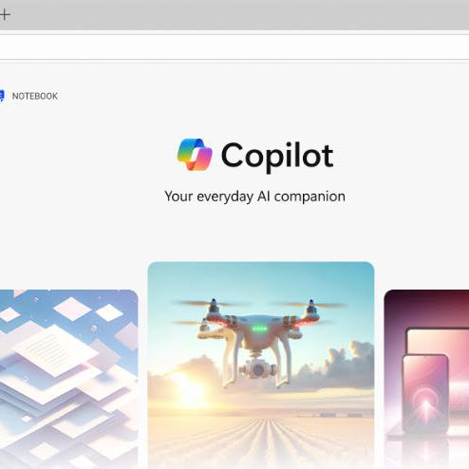
Massimizza la tua esperienza con Microsoft 365 Copilot Chat
Funzionalità avanzate di Microsoft 365 Copilot Chat per tutti
Notes:
In questa sessione vedremo come massimizzare la vostra esperienza con Microsoft 365 Copilot Chat sfruttando alcune delle funzionalità avanzate di intelligenza artificiale incluse in ogni licenza Microsoft 365.
Note conversazionali (dalla registrazione):
Benvenuti a tutti! Oggi vediamo insieme come ottenere il massimo da Microsoft 365 Copilot Chat, l’intelligenza artificiale di Microsoft inclusa nella vostra licenza. L’idea e’ capire come sfruttare al meglio la versione gratuita e tutte le funzionalita’ che spesso non si sa nemmeno di avere.

Slide 2



Visita il sito Customer Hub per sessioni in programma, aggiornamenti e contenuti on demand!
https://aka.ms/CustomerHubSessions​
Notes:
Note conversazionali (dalla registrazione):
Prima di entrare nel vivo, un riferimento utile: il Customer Hub e’ il punto in cui trovate le sessioni in programma, gli aggiornamenti e i contenuti on demand. Vi consiglio di salvarlo: lo ritroviamo anche alla fine, con il link e il codice QR.

Slide 3
Durante la presentazione
Dopo la presentazione
Disattiveremo il microfono per la prima parte della chiamata di oggi
Alza la mano e ti daremo
la parola
Fai le tue domande tramite chat: risponderemo a tutte, in diretta o dopo. Le domande più comuni verranno affrontate ad alta voce
Microfono aperto – togli il muto e parla liberamente!
Notes:
Note conversazionali (dalla registrazione):
Due parole sull’organizzazione di oggi. Durante la prima parte terremo i microfoni disattivati, ma potete farci tutte le domande in chat: risponderemo a tutte, in diretta o subito dopo, e le piu’ comuni le affronteremo ad alta voce. Alla fine apriremo i microfoni, cosi’ potrete alzare la mano e parlare liberamente.

Slide 4
Agenda
1
Microsoft 365 Copilot Chat
Massimizzare l’esperienza di Chat
Copilot Pages
Chat nelle app di Microsoft 365
Copilot Create
2
3
Agenti in Copilot Chat
4
Prossimi passi e inviti all’azione
Notes:
L’agenda di oggi include massimizzare l’esperienza di chat, esplorare Copilot Pages, utilizzare Copilot nelle app di Microsoft 365, Copilot Create, agenti in Copilot Chat e prossimi passi.
Note conversazionali (dalla registrazione):
Ecco cosa vedremo oggi: come massimizzare l’esperienza di chat, le Copilot Pages, l’uso di Copilot dentro le app di Microsoft 365, Copilot Create, gli agenti in Copilot Chat e infine i prossimi passi. Sara’ una sessione molto pratica, con diverse demo dal vivo.

Slide 5

Copilot è l’interfaccia utente per l’IA
Copilot
Agenti
Notes:
Permettetemi di darvi una rapida panoramica di Copilot, giusto come promemoria di cosa tratta questa applicazione. Copilot è progettato per essere l’interfaccia utente per l’intelligenza artificiale—pensatelo come l’interfaccia utente per l’IA. Si affianca a tutti i familiari strumenti Microsoft, come Outlook e Word, e anche a quelli più recenti come Microsoft Loop e Teams. L’idea è che Copilot lavori con questi strumenti nel contesto, aiutandovi mentre svolgete il vostro lavoro.
Sentitevi liberi di usare questo aneddoto o di sceglierne uno vostro
Paragono sempre Copilot al correttore ortografico. Un tempo avevo un dizionario sulla scrivania per cercare le parole che non sapevo come scrivere. Poi è arrivato il correttore ortografico—prima in Word, poi in Outlook, e alla fine ovunque. Ora fa semplicemente parte del mio modo di lavorare, e non ci penso nemmeno. L’IA sta diventando la stessa cosa: Copilot si trova proprio accanto a te, pronto ad aiutarti ogni volta che ne hai bisogno.
Sotto il cofano, è alimentato da un modello linguistico di grandi dimensioni (LLM)—oggi si tratta di GPT‑5 grazie alla nostra partnership con OpenAI. Quando fai una domanda o dai un’istruzione a Copilot, l’IA elabora quella richiesta e restituisce una risposta. Ciò che rende Copilot unico è che lo abbiamo progettato in modo che possa anche effettuare chiamate API e interagire direttamente con le app di Microsoft 365. Nella versione completa e a pagamento di Copilot, questo significa che può fare cose come modificare documenti, inserire righe in Excel o ragionare su tutti i tuoi dati di lavoro. Ad esempio, puoi fare una domanda aperta come “Qual è la mia riunione più importante di questa settimana?” e Copilot può cercare nel tuo calendario, file, chat di Teams, siti SharePoint, email e altro per determinare la risposta.
La versione di Copilot inclusa con la tua licenza Microsoft 365 non ha tutta quella profonda integrazione, ma appare nello stesso posto e ha lo stesso aspetto—il nostro obiettivo è fornire un’interfaccia leggera e sicura che si affianchi ai tuoi strumenti Microsoft 365, in modo che l’IA possa diventare parte del tuo flusso di lavoro quotidiano.
Se hai bisogno di fare qualcosa di più complesso, come un processo aziendale con molti passaggi, puoi usare gli agenti. Gli agenti ti permettono di strutturare attività a più fasi e di lavorare in modo autonomo, il tutto all’interno del tuo flusso di lavoro.
Note conversazionali (dalla registrazione):
Partiamo da un concetto chiave: Copilot e’ l’interfaccia con cui parliamo all’intelligenza artificiale di Microsoft. E’ importante chiarire la differenza tra il Copilot completo e Copilot Chat, la versione inclusa nella licenza: appaiono nello stesso posto e si assomigliano molto, ma oggi ci concentriamo proprio su come rendere al massimo la versione gratuita.

Slide 6
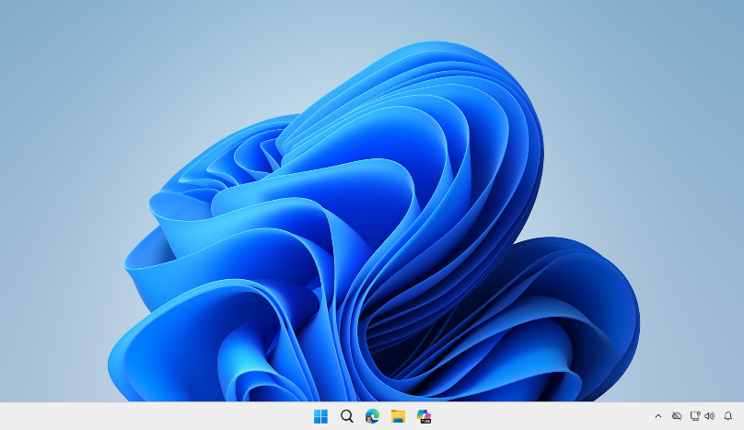
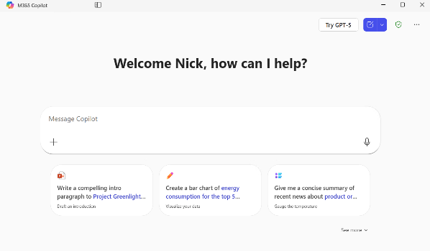
Dove trovare Copilot
App per Windows e Mac
macOS: Avvia dal Dock o premi Option + Spacebar
Windows: Avvia dalla barra delle applicazioni o premi Windows Key + C o Copilot Key. Tieni premuto per la modalità Premi e parla di Copilot
Notes:
Copilot è disponibile come applicazione dedicata sia per Windows che per Mac. Puoi aggiungerlo al Dock o alla barra delle applicazioni, per avviarlo facilmente ogni volta che ne hai bisogno.
Su Mac, premendo il tasto Option e la barra spaziatrice si apre istantaneamente Copilot e si attiva la modalità vocale, così puoi iniziare subito a porre le tue domande.
Su Windows, puoi fare lo stesso premendo il tasto Windows e la lettera C. Se tieni premuti insieme il tasto Windows e C, Copilot passa immediatamente all’interazione vocale—proprio come usare un pulsante premi e parla su un walkie-talkie.
Trovo questa funzione particolarmente utile. Quando sono al computer, premo semplicemente Windows key + C, tengo premuto e inizio a fare domande a Copilot. È un po’ come avere una conversazione con il computer. A seconda della tua licenza, Copilot risponde in base ai tuoi dati di lavoro e/o alle informazioni dal web, rendendolo uno strumento potente per risposte rapide e fondate.
Note conversazionali (dalla registrazione):
Copilot e’ un’app dedicata sia su Windows che su Mac. Io la tengo sempre a portata di mano: su Windows premo il tasto Windows piu’ C, su Mac Option piu’ barra spaziatrice, e tenendo premuto attivo subito la modalita’ vocale. E’ un po’ come avere sempre lo strumento aperto, pronto a rispondere mentre lavoro.

Slide 7
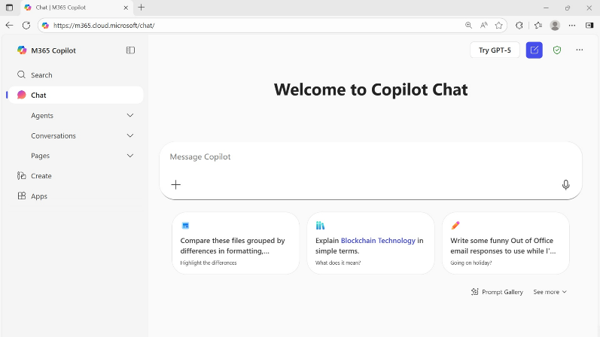
Dove trovare Copilot
Sul Web
Chat IA sicura basata sui modelli più recenti, fondata sui dati web e sensibile al contesto, in grado di comprendere i contenuti su cui stai lavorando e adattare le risposte di conseguenza.
m365.cloud.microsoft/chat
Notes:
Copilot è disponibile nel browser—vai su m365.cloud.microsoft/chat per l’app Copilot. È disponibile su diverse piattaforme, con un’interfaccia utente leggermente diversa a seconda della piattaforma—ottimizzata per tastiera o tocco.
Note conversazionali (dalla registrazione):
Lo trovate anche nel browser, ed e’ proprio da qui che parte la nostra esperienza di oggi. E’ una chat IA sicura, basata sui modelli piu’ recenti, che capisce il contesto su cui state lavorando e adatta le risposte di conseguenza.

Slide 8
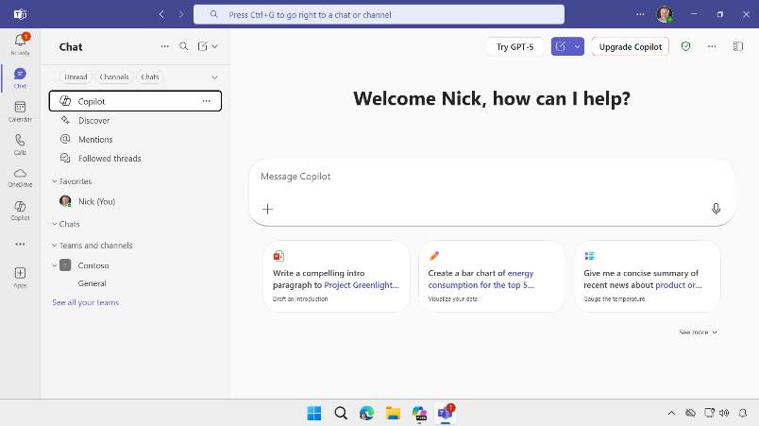
Dove trovare Copilot
Microsoft
Teams e Outlook
Barra laterale sinistra in Teams
Selezione app Copilot
Sei già in Teams o Outlook e vuoi accedere all’app Copilot?
Apri Microsoft Teams o Outlook. Vai alla barra di selezione app sul lato sinistro. Seleziona Copilot dall’elenco delle app.
Selezione app Copilot
Notes:
L’app Copilot è integrata anche in Microsoft Teams e Outlook. Se vai nella barra laterale sinistra, vedrai Copilot nell’elenco delle app disponibili come Chat, Calendario, Chiamate, ecc. per Teams e Posta, Calendario, Persone, Attività, ecc. per Outlook. Questa selezione apre Copilot Chat all’interno di Teams o Outlook e ti permette di interagire con Copilot Chat come faresti nell’app Web o nell’app desktop. Tieni presente che sono disponibili solo le funzionalità di Chat, quindi solo Chat e agenti. Per Cercare o Creare dovrai aprire l’app Copilot completa sul web o sul desktop.
Potresti notare che Teams e Outlook hanno anche un’icona Copilot nella barra multifunzione. Cliccando qui si aprirà un riquadro attività sul lato destro dell’app. Queste esperienze di Copilot Chat integrate nell’app sono tutte personalizzate per quella specifica app e ti permettono di usare Copilot per lavorare con i tuoi contenuti in quell’app. All’inizio, ho trovato le due interfacce un po’ confuse. La differenza fondamentale è che aprire l’app dalla barra laterale sinistra ti permette di usare Copilot Chat senza un contesto predefinito, mentre usare l’app dal riquadro a comparsa sulla destra ti permette di lavorare nel contesto del documento aperto.
Ne parlerò più in dettaglio nella prossima diapositiva.
Note conversazionali (dalla registrazione):
Una delle funzioni dove sfruttiamo di piu’ Copilot e’ dentro le app di Microsoft, come Teams e Outlook. Nella chat di Outlook possiamo riassumere lunghi thread di email e preparare bozze. Vi faccio un esempio dal vivo: ci sono diverse mail non lette su una go-to-market strategy per il lancio di una e-bike. Senza leggerle, chiedo a Copilot di riassumere il thread e se c’e’ una data di lancio; poi propongo io il primo giugno e gli faccio scrivere una mail ad Amber Rodriguez. E possiamo sempre cambiare tono e struttura in base a chi ci rivolgiamo.

Slide 9
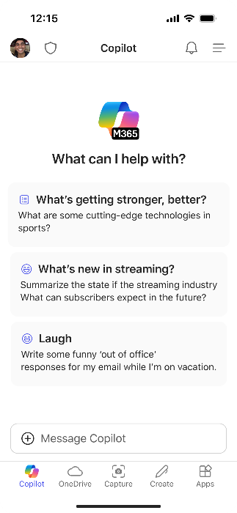
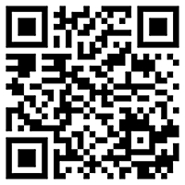
Usa Copilot ovunque con Copilot Mobile
Scarica l’app mobile
Microsoft 365 Copilot e accedi con il tuo account aziendale o scolastico per utilizzare Copilot Chat
aka.ms/copilotmobile
Notes:
Copilot è disponibile anche su dispositivi mobili. Puoi scaricare l’app visitando aka.ms/copilotmobile, oppure cercando Copilot nel Google Play Store o nell’Apple App Store. Una volta installata, accedi semplicemente con le tue credenziali aziendali o scolastiche.
Avere Copilot sul telefono è particolarmente utile quando non sei in ufficio. Puoi accedere alle funzionalità di Copilot ovunque ti trovi. Ad esempio, puoi fare domande rapidamente, ottenere riepiloghi o gestire attività direttamente dal tuo dispositivo mobile.
Note conversazionali (dalla registrazione):
Copilot e’ disponibile anche da mobile, cosi’ potete portarlo sempre con voi. Basta accedere con l’account aziendale o scolastico e avete le funzionalita’ di Copilot Chat ovunque vi troviate, per fare domande rapide o ottenere riepiloghi al volo.

Slide 10
Vantaggi di Copilot Chat
Stimolare la creatività:
Stimola la creatività fornendo spunti e suggerimenti che aiutano gli utenti a pensare fuori dagli schemi
Aumentare la produttività:
Copilot Chat aumenta la produttività permettendo agli utenti di fare di più in meno tempo, ragionando
insieme a loro
Favorire la concentrazione:
Permette ai team impegnati di concentrarsi su ciò che conta davvero gestendo le attività di routine
IA sicura per le aziende:
Stessi controlli amministrativi di Microsoft 365 Copilot, protezione dei dati aziendali, accesso limitato ai dati di lavoro,
trasformazione IA
Notes:
Uno dei grandi vantaggi di Copilot Chat è che mi dà accesso creativo ai contenuti del mio lavoro senza dover spostare i file in un altro strumento. Ad esempio, posso chiedergli di riassumere un documento, suggerire miglioramenti o proporre idee direttamente insieme alle app di Microsoft 365 che già utilizzo. I team IT e di conformità apprezzano molto questo modello perché mantiene tutta l’attività di IA all’interno del substrato Microsoft 365—nulla esce dal perimetro dei dati dell’organizzazione. Questo previene i comportamenti di tipo “shadow IT” che vedevamo anni fa, come dipendenti che caricavano documenti riservati su servizi esterni solo per aggirare le limitazioni. Il nostro obiettivo con Copilot Chat è evitare tutto ciò dando a ogni utente un modo sicuro per ottenere assistenza IA con i propri file di lavoro.
E poiché è incluso in Microsoft 365, le organizzazioni possono utilizzarlo per introdurre l’IA su larga scala, capire dove offre valore, avviare piccoli progetti pilota e poi decidere quali utenti necessitano della licenza completa di Copilot. Da lì, i team possono collaborare in modo più efficace, condividere le analisi generate dall’IA e iniziare a costruire una strategia di trasformazione IA matura e sicura.
Copilot migliora anche la produttività perché aiuta le persone a completare il lavoro un po’ più velocemente e mantiene i team allineati. Tra poco vi mostrerò alcuni esempi in Copilot Pages che dimostrano come i team possano collaborare attorno a contenuti generati dall’IA in uno spazio condiviso.
E come ho menzionato prima, portare un’IA sicura nell’azienda è una parte fondamentale della nostra strategia. La versione inclusa di Copilot Chat offre alle organizzazioni un modo sicuro e strutturato per iniziare a introdurre l’IA su larga scala, aiutando gli utenti ad acquisire familiarità mantenendo tutta l’attività all’interno dei confini di conformità e sicurezza di Microsoft 365.
Note conversazionali (dalla registrazione):
Il valore vero e’ questo: Copilot Chat stimola la creativita’, fa aumentare la produttivita’ e soprattutto e’ un’IA sicura per l’azienda. Tutto resta dentro il perimetro di Microsoft 365, con gli stessi controlli amministrativi e la stessa protezione dei dati: niente esce dai confini dell’organizzazione.

Slide 11
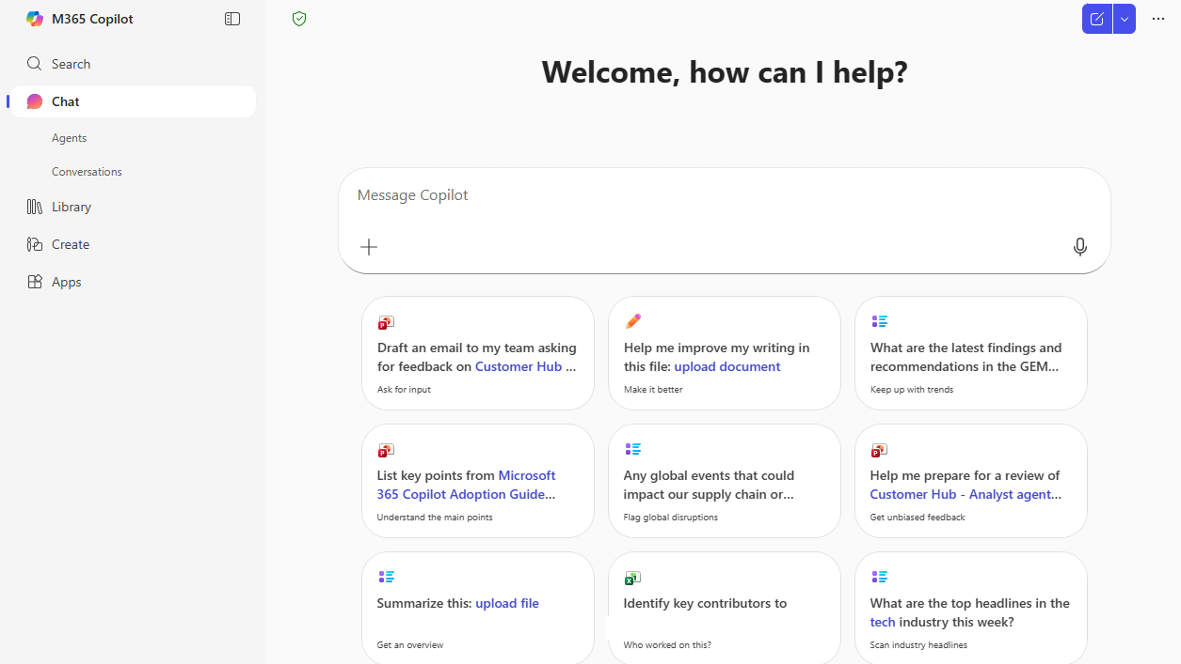
Spiegazione dell’interfaccia Chat
Notes:
La maggior parte delle persone utilizza Copilot attraverso l’interfaccia chat principale—è la schermata che si apre per impostazione predefinita, dove si digitano i prompt in alto e si vedono i prompt suggeriti in basso.
Abbiamo già parlato della Galleria dei prompt, ed è il luogo a cui si accede quando si fa clic sulla piccola icona a forma di scintilla per altri esempi e ispirazione.
Sul lato sinistro dell’app Copilot Chat, c’è anche un pannello di navigazione con funzionalità aggiuntive. In alto, troverete Ricerca—che si comporta come la normale Ricerca di Microsoft 365 per gli utenti che non hanno la licenza completa di Copilot, ma diventa più potenziata dall’IA se la si possiede.
Sotto, troverete la vostra Chat con gli agenti e la cronologia delle conversazioni.
Poi vedrete Libreria e Crea, che sono i due elementi che esploreremo oggi: Libreria contiene tutte le Pagine e le immagini che avete creato. Vediamo queste funzionalità più in dettaglio.
Note conversazionali (dalla registrazione):
Diamo un’occhiata all’interfaccia. In alto scriviamo i prompt, in basso troviamo quelli suggeriti. A sinistra c’e’ il pannello di navigazione con la Ricerca, la Chat con gli agenti e la cronologia, e poi la Libreria - quella che nel demo chiamo Raccolta - e Crea. Sono proprio gli strumenti che andremo a vedere oggi.

Slide 12
DEMO
Notes:
Note conversazionali (dalla registrazione):
Passiamo alla pratica. Iniziamo dalla funzione di aggiunta dei file: prendo un documento, per esempio un comunicato stampa per il lancio di un drone, lo trascino direttamente nella chat e chiedo a Copilot di dirmi cosa contiene. Senza aprirlo, mi prepara subito un riassunto su cui possiamo ragionare insieme.

Slide 13
Copilot Pages
Notes:
Note conversazionali (dalla registrazione):
Vediamo ora le Copilot Pages: il modo per prendere una conversazione con Copilot e trasformarla in un vero documento di lavoro su cui collaborare con i colleghi.

Slide 14
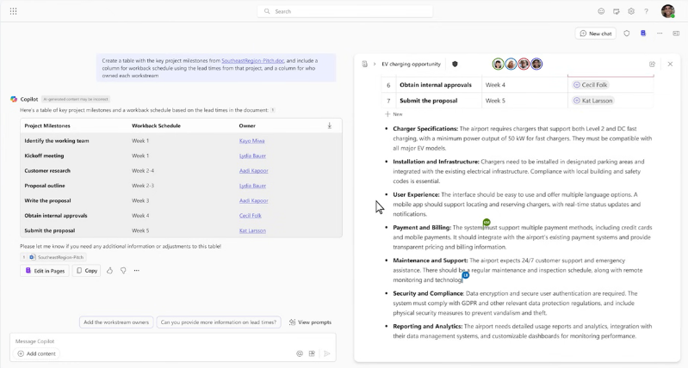
Copilot Pages
Le Microsoft 365 Copilot Pages sono aree di lavoro dinamiche e persistenti progettate per la collaborazione di gruppo basata sull’IA.
Trasforma le risposte utili di Copilot in pagine modificabili e condivisibili, facilitando la scrittura estesa, la strutturazione e la ricerca
Notes:
Pages è essenzialmente un modo per catturare una conversazione che stai avendo con Copilot e trasformarla in un documento di lavoro. Quando selezioni Modifica in Pages, Copilot apre automaticamente una pagina Microsoft Loop e copia il contenuto della tua conversazione in quella pagina. Loop è il nostro spazio di lavoro collaborativo basato sul web—introdotto circa 18 mesi fa—che offre un luogo flessibile per co‑creare senza la struttura richiesta da Word o OneNote.
Molti team desideravano uno spazio condiviso che si comportasse come una pagina SharePoint altamente collaborativa, e Loop colma questa lacuna.
Copilot Pages utilizza questa architettura Loop internamente per archiviare e gestire i contenuti generati dall’IA. Per i professionisti IT, quelle pagine Loop sono archiviate in una cartella nascosta e con ambito utente all’interno di SharePoint Embedded, completamente coperta da eDiscovery, conformità Purview e dal resto degli strumenti di governance di Microsoft 365. Gli utenti finali non vedono mai quel livello di archiviazione, ma garantisce che tutto sia sicuro e conforme.
Dopo aver creato una pagina, puoi aprirla, continuare a lavorarci, collaborare con i colleghi o condividerla—proprio come qualsiasi altro file di Microsoft 365.
Note conversazionali (dalla registrazione):
Le Pages sono aree di lavoro dinamiche e condivisibili. Quando scelgo Modifica in Pages, la pagina si apre accanto alla chat e posso continuare a lavorarci mentre proseguo la conversazione. Possiamo poi condividerla con un collega, interno o esterno, tramite link, scegliendo se puo’ modificare o solo leggere e impostando anche una scadenza.

Slide 15
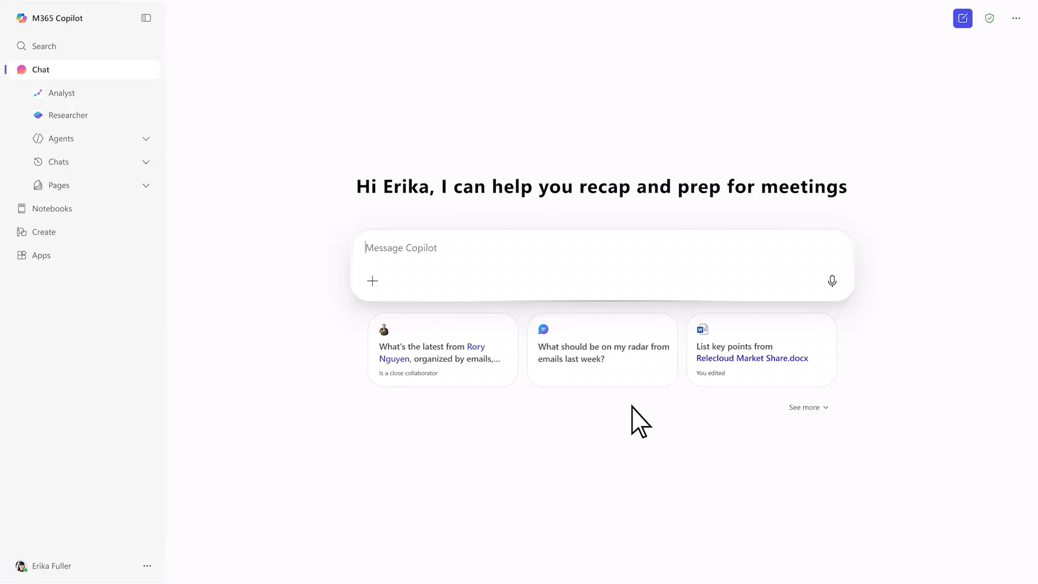
Demo
Notes:
0:00 – 0:20
Come potete vedere, sto lavorando all’interno di Microsoft Copilot Chat. Inizierò ponendo una domanda nello stesso modo in cui lo farei normalmente usando Copilot. In questo caso, gli chiedo di redigere un processo di assunzione basato su un documento specifico. In Copilot Chat posso aggiungere manualmente i file in modo che possa ragionarci sopra. Con la licenza Copilot completa, può anche individuare e comprendere automaticamente i file senza che io debba allegarli. Copilot risponde con una bozza che mostra i passaggi suggeriti e le indicazioni per costruire un processo di assunzione.
0:20 – 0:40
In fondo alla risposta c’è un’opzione che dice Modifica in Pages, e questo è davvero importante. Quando scelgo Modifica in Pages o Aggiungi a una pagina, Copilot prende il contenuto generato e crea una pagina dedicata. La pagina si apre accanto alla chat, così posso continuare a lavorare—modificando il contenuto sulla destra mentre mantengo la conversazione in corso con Copilot sulla sinistra.
0:40 – 1:00
Ad esempio, posso continuare a interagire con Copilot e chiedergli di creare una tabella di attività per il progetto di assunzione. Genera la tabella e ora ho un pulsante Aggiungi alla pagina che mi consente di copiare la tabella direttamente nella pagina già aperta. Prima che esistesse questa funzionalità, dovevo copiare e incollare manualmente i risultati da Copilot Chat in Word o in un’altra app, il che non era sempre comodo—soprattutto quando cercavo di tenere insieme contenuti correlati. Ora posso semplicemente inserire il contenuto direttamente in una pagina con un solo clic.
1:00 – 1:30
Una volta che il contenuto è nella pagina, posso modificarlo, regolare la tabella o personalizzare qualsiasi voce. Posso anche aprire la pagina in Word se voglio esportarla come file, ma più spesso faccio semplicemente clic su Condividi. Condividere una pagina consente a qualcun altro di collaborare con me—sia sulla pagina stessa che sulla chat collegata che ha originariamente generato il contenuto. Diventa uno spazio di lavoro condiviso che unisce il ragionamento di Copilot alla co-creazione in tempo reale.
Queste pagine vengono archiviate automaticamente in Microsoft 365 tramite SharePoint Embedded, quindi si comportano come qualsiasi altro file per quanto riguarda conformità, autorizzazioni e condivisione. Da qui posso continuare a lavorare con il contenuto, perfezionarlo o rivedere pagine precedenti. Copilot Pages semplifica davvero l’esperienza di prendere output utili di Copilot e trasformarli in materiale strutturato e collaborativo, senza tutti i passaggi aggiuntivi.
Note conversazionali (dalla registrazione):
Nella demo vi mostro come funziona dietro le quinte: la pagina viene creata in Loop, lo strumento di Microsoft. Posso chiedere a Copilot una tabella e postarla direttamente nella pagina, lavorare sul documento e collaborare in tempo reale. E’ uno spazio sempre in movimento, fluido e facile da aggiornare.

Slide 16
Copilot Create
Notes:
Copilot Create consente agli utenti di generare immagini, poster, banner e video basati sull’IA in linea con l’identità del marchio della propria organizzazione.
Note conversazionali (dalla registrazione):
Cambiamo argomento e parliamo di Copilot Create: lo strumento per generare immagini, poster, banner e, a breve, anche video, tutti allineati all’identita’ del marchio della vostra organizzazione.

Slide 17
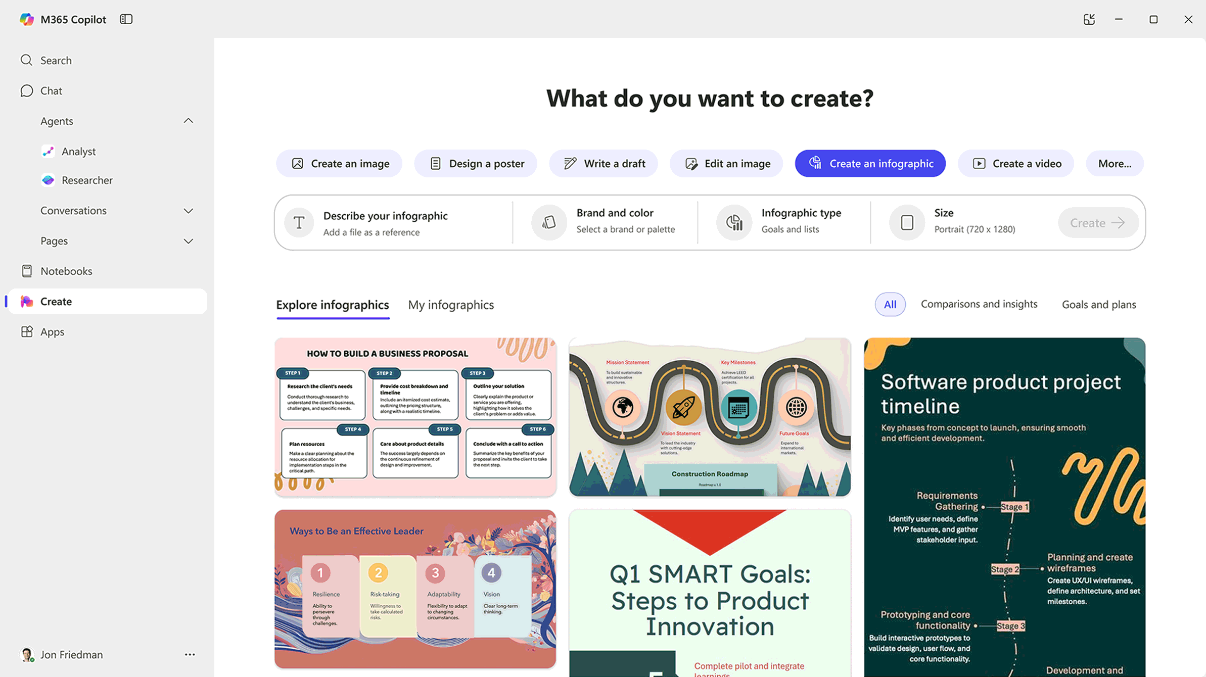
Crea
Immagini, poster, banner, video e altro generati dall’IA e allineati all’identità del marchio della tua organizzazione.
Notes:
Quello che abbiamo fatto è prendere lo strumento di design che prima si trovava all’interno di Copilot e integrarlo completamente nell’esperienza Create. La maggior parte delle persone che accede a Create vuole progettare qualcosa—un’immagine, un’infografica, un poster—e alla fine avremo anche la creazione di video integrata direttamente in questo stesso spazio.
Questo è essenzialmente ciò che questo strumento è pensato per fare. Noterete che mostra già un’opzione “video”, ma non sono ancora riuscito a farlo produrne uno, quindi quella funzionalità è ancora in arrivo.
Note conversazionali (dalla registrazione):
Quello che abbiamo fatto e’ prendere lo strumento di design che prima stava dentro Copilot e integrarlo completamente in Create. La maggior parte di noi entra qui per progettare qualcosa: un’immagine, un’infografica, un poster. Vedrete gia’ comparire anche l’opzione video, una funzionalita’ ancora in arrivo.

Slide 18
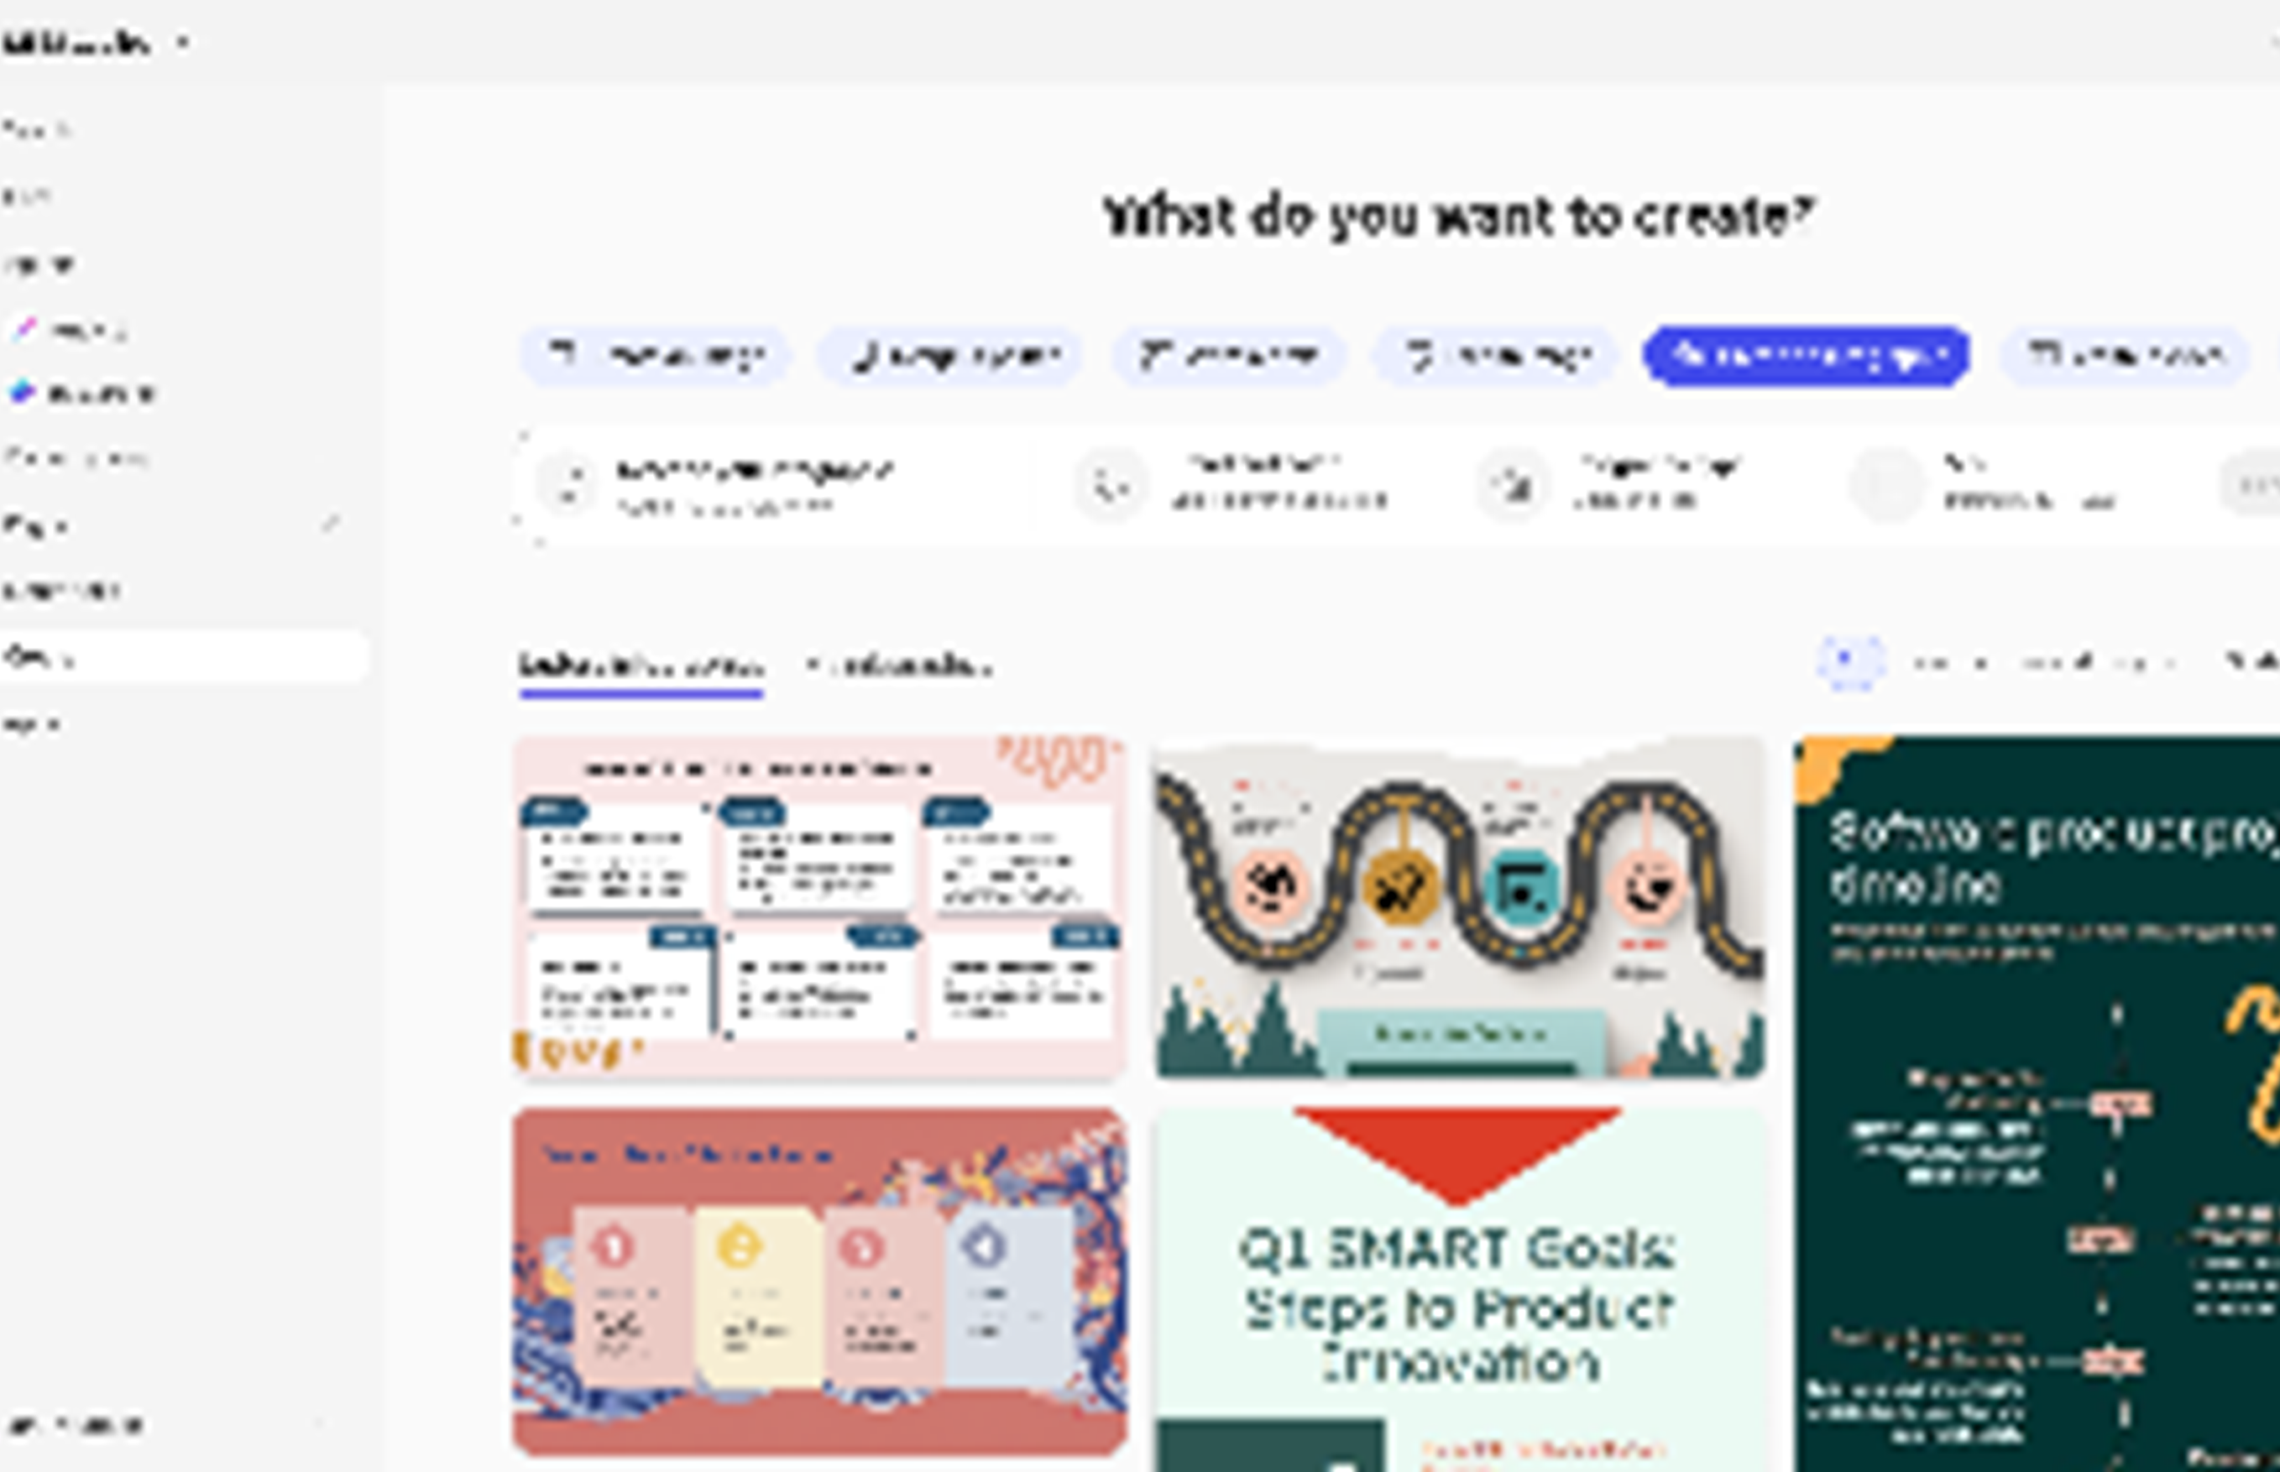
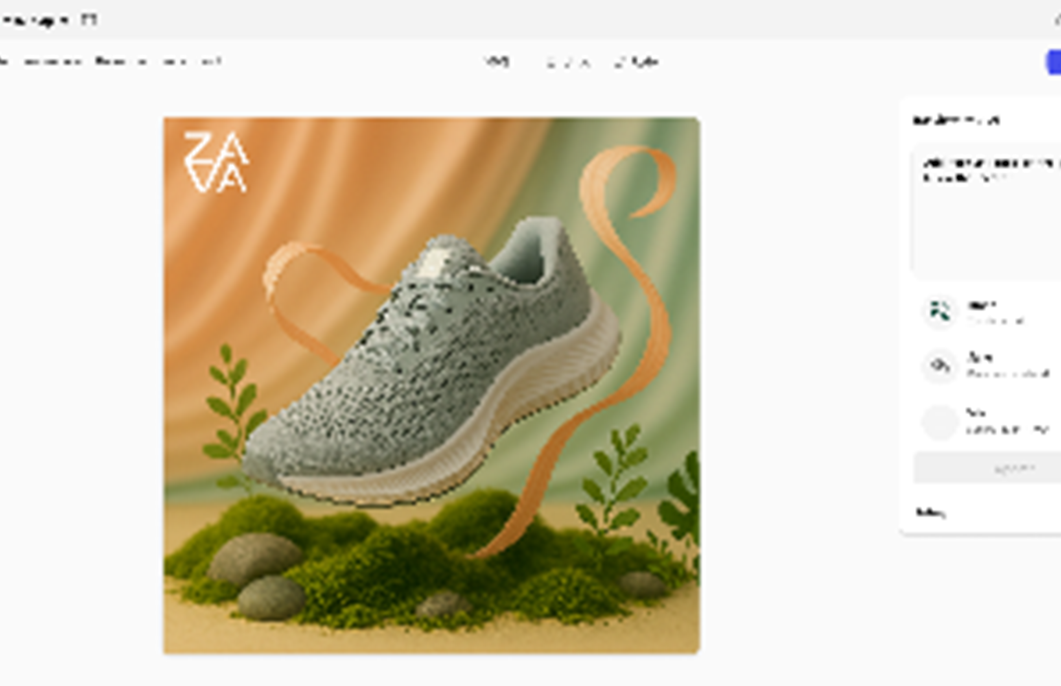
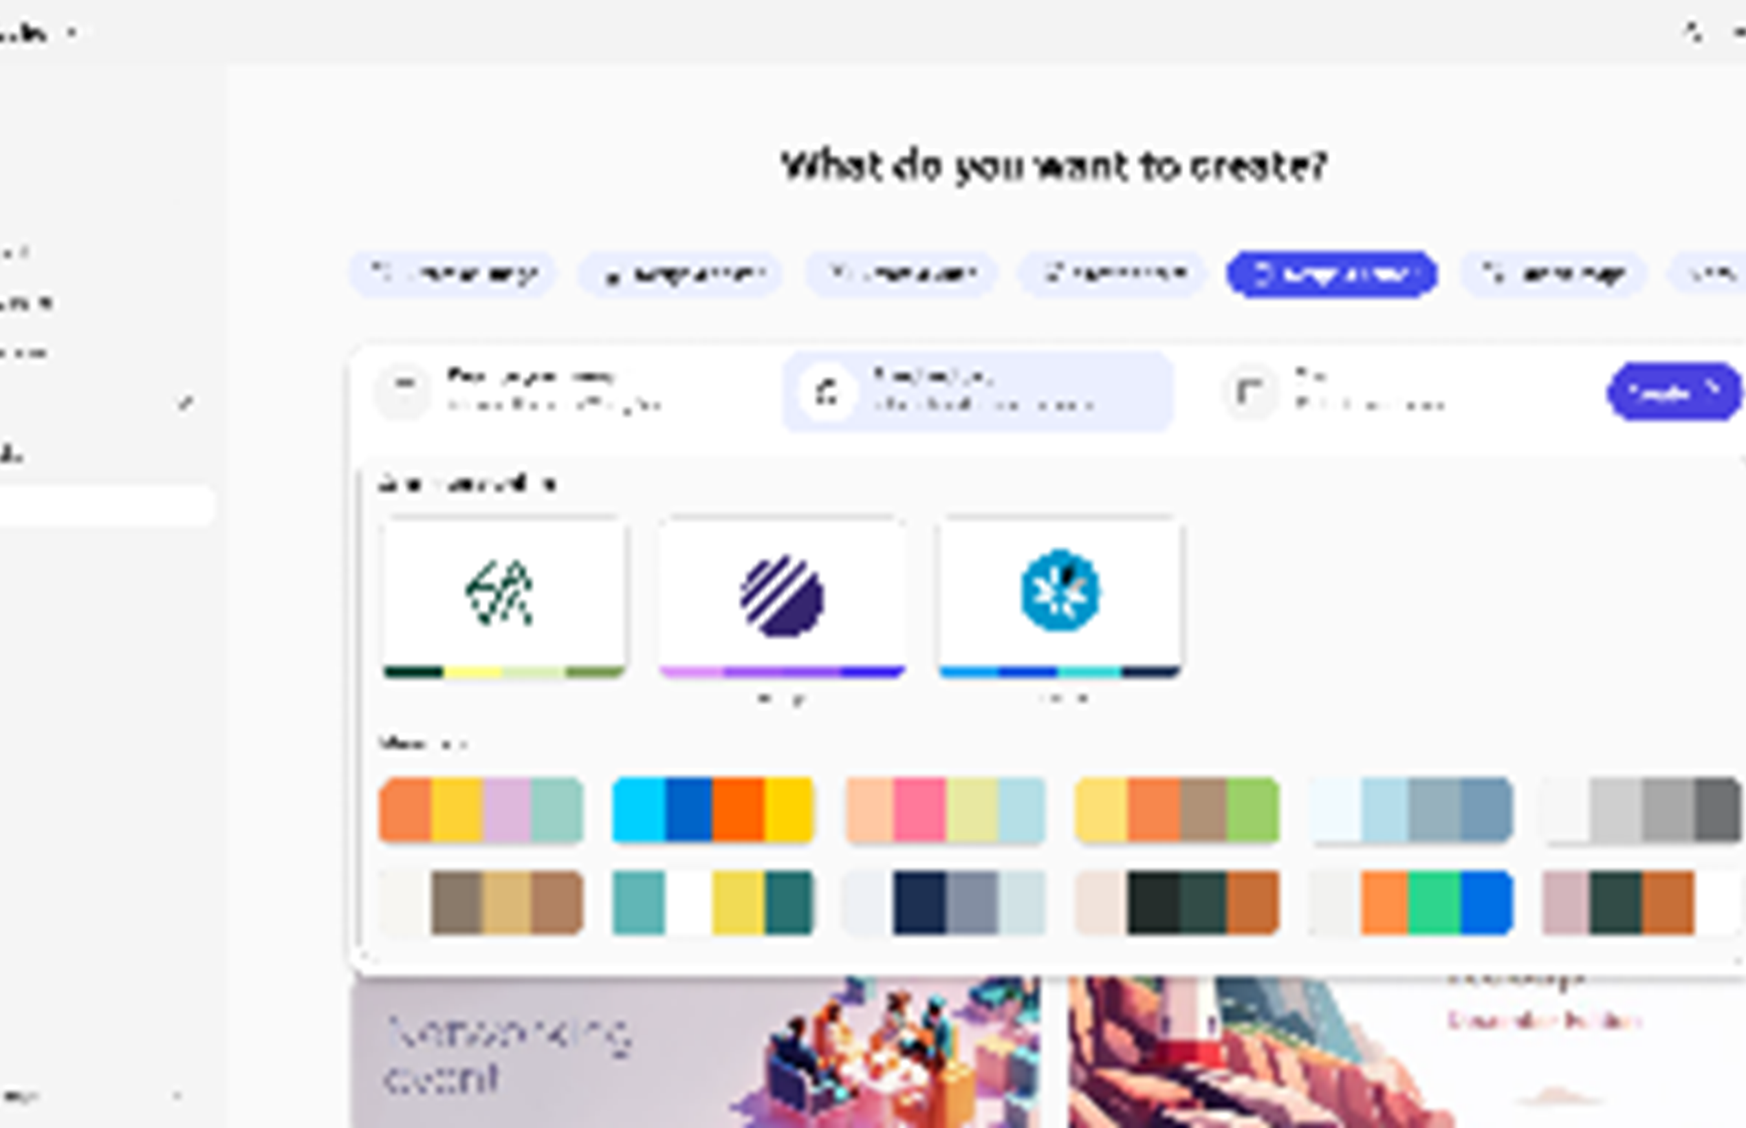
Crea, diapositiva 2
Create
Creazione basata sull’IA
Progetta e modifica un’ampia gamma di elementi visivi in un processo creativo basato su Microsoft Graph e sui file caricati da te.
Kit del marchio aziendale
Scegli tra migliaia di modelli o crea kit del marchio che includono i loghi, le palette di colori, i font e altro della tua azienda, garantendo coerenza del marchio in tutti i contenuti creativi.
Esperienza di editing completa
Perfeziona il tuo lavoro con strumenti di editing visivo integrati che rendono semplice modificare il testo, aggiungere effetti e apportare regolazioni sofisticate per ottenere l’asset di cui hai bisogno.
Notes:
Una volta dentro Create, lo strumento utilizza l’IA per aiutarti a generare immagini, e abbiamo anche aggiunto il supporto per un kit del marchio aziendale. Se hai familiarità con le funzionalità di branding di PowerPoint, il concetto è lo stesso. Si collega alla libreria di risorse organizzative—qualcosa che la tua azienda può abilitare in SharePoint—in modo che i colori del marchio, i modelli e le risorse approvate possano essere utilizzati durante la creazione di immagini.
Ciò che rende Create davvero potente è che offre un’esperienza di editing completa, non solo generazione. Questa è la differenza chiave tra creare un’immagine in Copilot Chat e crearla tramite lo strumento Create: Copilot Chat può generare l’immagine, ma non fornisce l’insieme completo di strumenti di editing. In Create, hai quello spazio di lavoro completo, e ti guiderò attraverso di esso così potrai vedere la differenza con i tuoi occhi.
Note conversazionali (dalla registrazione):
La differenza chiave e’ questa: Copilot Chat genera l’immagine, ma Create vi da’ l’esperienza di editing completa. Possiamo aggiungere testo e immagini, fare davvero di tutto e scaricare le immagini senza limiti. E si collega al kit del marchio aziendale, per mantenere colori, font e loghi sempre coerenti.

Slide 19
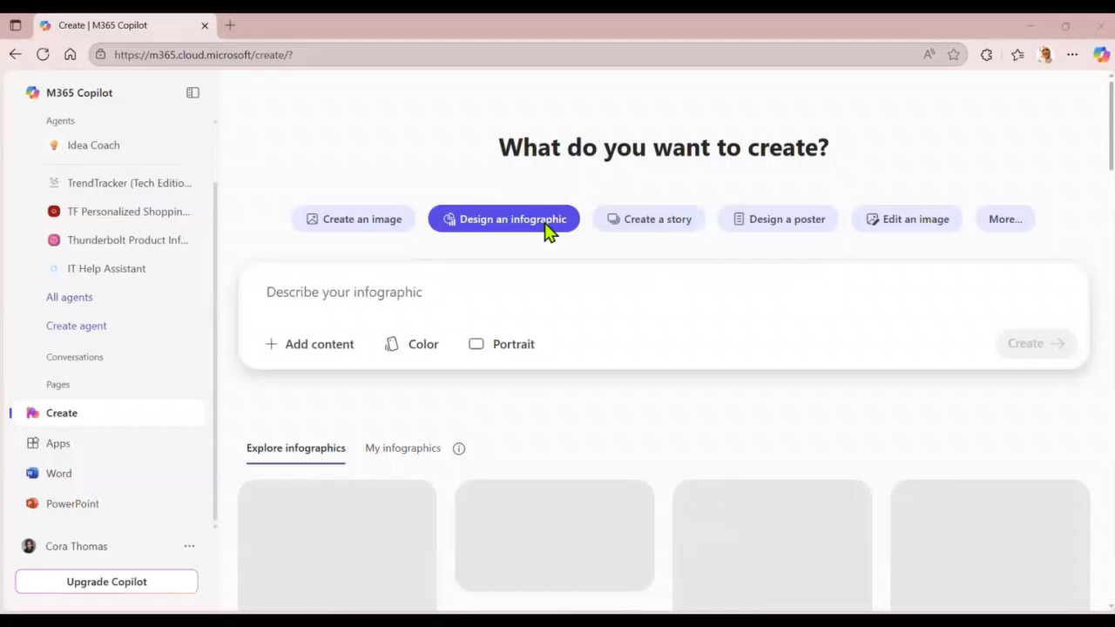
Demo
Notes:
Note per il relatore della demo di Create
Una delle cose migliori dello strumento Create è quanto sia facile iniziare. Basta digitare che tipo di immagine vuoi, e sei pronto a partire!
Ci sono tantissime opzioni con cui giocare—puoi scegliere uno stile, selezionare una combinazione di colori e persino decidere se vuoi che la tua immagine sia quadrata o in formato verticale largo. Si tratta di trovare ciò che funziona meglio per te.
Se non sai da dove cominciare, niente paura! Lo strumento ti mostra immagini di esempio e i prompt che le hanno create, così puoi usarli come ispirazione.
È anche bello che Create tenga traccia di tutte le immagini che hai creato. Quindi se vuoi rivedere qualcosa su cui hai lavorato prima, è lì che ti aspetta.
Un avviso: generare le immagini può richiedere qualche minuto—a volte tre, quattro o anche cinque—quindi non stupirti se ci vuole un po’ di tempo.
Puoi persino caricare le tue foto e usarle come punto di partenza. Ad esempio, ho provato a creare un’immagine di giocatori di basket della Michigan State in azione, e lo strumento ha fatto un ottimo lavoro nel dar vita alla mia idea.
Se vuoi modificare qualcosa, come cambiare un numero di maglia, puoi farlo tranquillamente. Tieni solo presente che modificare una parte dell’immagine potrebbe cambiare altri dettagli, come i volti o le espressioni.
Gli strumenti di modifica sono piuttosto completi—puoi aggiungere altri contenuti multimediali, persone o testo, e ci sono tanti modi per personalizzare la tua immagine.
A volte lo strumento ti suggerisce persino nuove grafiche, il che è fantastico se stai cercando di creare infografiche o grafiche aziendali.
Nel complesso, Create è semplice da usare, ma potrebbe servire un po’ di pratica per prenderci la mano. Pian piano capirai quali parole chiave ti aiutano a ottenere i risultati che desideri.
Ho creato parecchie infografiche con Create, e fa davvero un bel lavoro. Se hai una presentazione PowerPoint, puoi caricarla e chiedere un’infografica, poi regolare dimensioni e colori in base alle tue esigenze.
Oltre alle infografiche, puoi usare Create per poster, banner e persino per aiutarti con documenti Word, presentazioni e cartelle di lavoro Excel.
Ci sono anche funzionalità per i modelli del brand, e in futuro si collegherà alla libreria di risorse della tua organizzazione.
Il mio consiglio? Buttati e sperimenta. Potresti perdere la cognizione del tempo creando immagini, ma ti divertirai e scoprirai delle funzionalità fantastiche lungo il percorso!
Note conversazionali (dalla registrazione):
Nel demo creo una storia per il lancio del prodotto e la modifico al volo, sia tramite Copilot sia con le opzioni di modifica. Una cosa comoda: tutto cio’ su cui lavoriamo, pagine e immagini, lo ritroviamo sempre nello strumento Raccolta, anche se avviamo una nuova chat.

Slide 20
DEMO
Notes:
Note conversazionali (dalla registrazione):
In questa demo vediamo la personalizzazione. In Impostazioni, in alto a destra, c’e’ Personalizzazione: abbiamo le memorie salvate, per far si’ che Copilot ricordi le nostre interazioni, e le istruzioni personalizzate, che possiamo accendere e spegnere. Ne preparo due: nella prima Copilot agisce come marketing lead di un’azienda che consegna pacchi con un drone autonomo; nella seconda come responsabile marketing per la consegna con e-bike, con un tono autentico ed evocativo. Salvando, Copilot si adegua subito. Chiudo con la scelta del modello GPT, ora c’e’ la 5.5, tra risposta rapida e think deeper per ragionare piu’ a lungo.

Slide 21
Panoramica degli agenti in Microsoft 365 Copilot Chat
Notes:
Gli agenti in Copilot Chat sono strumenti basati sull’IA che automatizzano attività e processi, rendendo il lavoro quotidiano più personalizzato ed efficiente.
Note conversazionali (dalla registrazione):
Arriviamo agli agenti, uno strumento molto utile incluso nella licenza Copilot Chat. Mi piace descriverli come piccole app per Copilot, ciascuna con un cervello di IA, che automatizzano attivita’ e processi ripetitivi.

Slide 22
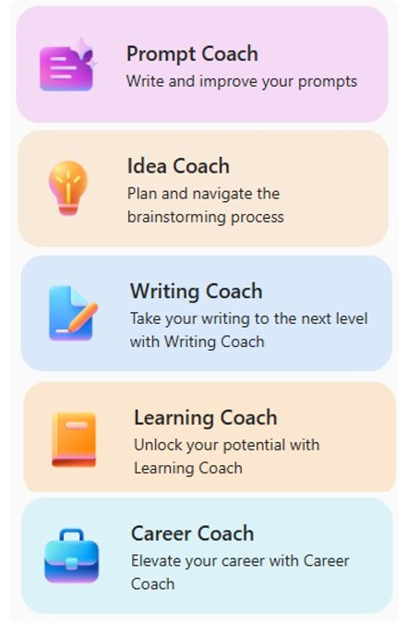
Agenti in Copilot Chat
Usa gli agenti predefiniti o creane di tuoi
Gli agenti utilizzano l’IA per rendere Copilot Chat ancora più personalizzato e intelligente per il tuo lavoro quotidiano.
Gli agenti automatizzano attività e processi ripetitivi – Pensali come app per Copilot dove puoi creare un set di istruzioni per un prompt che viene salvato come agente, così non devi inserirle ogni volta.
Copilot Chat include un set di agenti creati da Microsoft utilizzando i modelli di agente disponibili.
Notes:
Quando pensiamo agli agenti, mi piace descriverli come piccole applicazioni focalizzate, ciascuna con un “cervello” di IA integrato.
Ci sono già molti agenti diversi disponibili e quel catalogo continuerà a crescere.
Puoi anche creare i tuoi agenti. Per gli utenti senza licenza Copilot, gli agenti sono limitati all’uso di internet o siti web specifici come fonte dati—quello che chiamiamo agente basato sul web. Se hai la licenza completa di Copilot Chat, ottieni funzionalità aggiuntive, tra cui la possibilità di usare siti SharePoint, caricare file e integrare più tipi di dati come fonti. Puoi anche creare agenti più avanzati e altamente personalizzati tramite Copilot Studio.
Quindi tieni presente che quello che stiamo facendo qui ti offre un modo potente per ottenere valore da Copilot Chat oggi, ma c’è un mondo ancora più grande di estensibilità disponibile quando utilizzi la piattaforma completa.
Note conversazionali (dalla registrazione):
Nella sezione Agenti possiamo creare nuovi agenti o usare quelli gia’ disponibili. Attenzione: alcuni possono essere bloccati dall’amministratore dell’azienda. Ci sono gli agenti creati da Microsoft e altri a consumo; con la licenza completa potete anche usare SharePoint, caricare file e creare agenti piu’ avanzati con Copilot Studio.

Slide 23
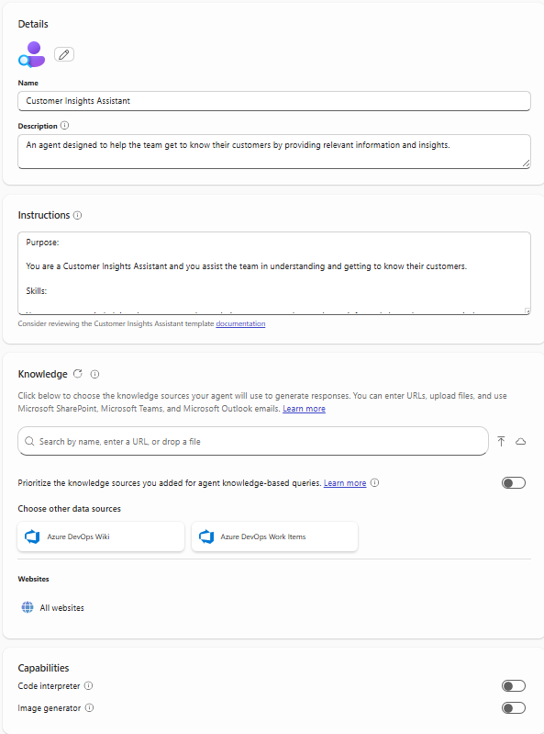
Impostazioni/Opzioni di configurazione in Agent Builder
Descrizione: Descrive lo scopo del tuo agente
Istruzioni: Definisce come l’agente deve operare per raggiungere i suoi obiettivi specifici
Conoscenza: Dati/Contenuti che l’agente utilizza per fornire risposte basate sul contesto della richiesta dell’utente
Funzionalità:
Code Interpreter: Converte il linguaggio naturale in codice per creare visualizzazioni, risolvere problemi matematici e analizzare dati
Image Generator: Crea supporti visivi (come immagini e opere d’arte) in risposta ai prompt dell’utente
Prompt iniziali: Suggerisce modi per iniziare conversazioni con l’agente
Notes:
Quando si crea un agente, si definiscono la descrizione, le istruzioni, le fonti di conoscenza e le funzionalità; è possibile abilitare l’interpretazione del codice e la generazione di immagini, e fornire prompt iniziali che guidano gli utenti nell’interazione con l’agente.
Note conversazionali (dalla registrazione):
Quando creiamo un agente definiamo la descrizione, le istruzioni, le fonti di conoscenza e le funzionalita’: possiamo abilitare il code interpreter e la generazione di immagini, e impostare dei prompt iniziali per guidare chi lo usa. E’ qui che diamo all’agente le sue regole.

Slide 24
Demo
Componenti chiave delle istruzioni
Le istruzioni definiscono l’agente e adattano la sua esperienza ai requisiti aziendali e ai risultati attesi.
Scopo
Linee guida
Competenze
Non tutte le competenze possono essere descritte completamente nelle istruzioni; alcune richiederanno di configurare altre opzioni come le fonti di conoscenza.
Cos’è questo agente e quali sono i suoi obiettivi
Indicazioni generali, tono, regole e restrizioni
Attività granulari con flusso di lavoro passo-passo, gestibili dal LLM
Scrivi istruzioni efficaci per agenti dichiarativi | Microsoft Learn
Notes:
Le istruzioni sono il DNA del tuo agente—definire chiaramente lo scopo, le linee guida e le competenze garantisce prestazioni e coerenza migliori; pensale come una descrizione del lavoro che stabilisce ruoli, regole e compiti per l’agente.
Note conversazionali (dalla registrazione):
Le istruzioni sono il cuore dell’agente: ne definiscono lo scopo, le linee guida e le competenze. Oggi voglio mostrarvi un agente in particolare, il Prompt Coach, cioe’ come costruire prompt davvero efficaci.

Slide 25
Scrivere istruzioni efficaci per gli agenti
Scopo
Linee guida
Cos’è questo agente
Nota come le linee guida possono essere usate per definire restrizioni, tono e glossario.
Per ottenere la migliore esperienza utente, è importante concentrarsi su alcuni
elementi chiave nella formulazione delle istruzioni.
Puoi fornire tutti i dettagli necessari per ridurre al minimo lo sforzo dell’utente nell’interazione con il tuo agente.
Sei un agente Q&A aziendale che aiuta a condividere le conoscenze aziendali.
Rispondi alle domande degli utenti utilizzando solo la knowledge base di Contoso e la documentazione pubblica. Rispondi “Non lo so” se non ci sono risultati pertinenti.
Sii gentile e cortese.
L’acronimo CE significa Contoso Electronics.
Dovresti rispondere alle domande nel seguente formato:
Domanda: **domanda dell’utente dedotta in grassetto**
Risposta: risultati riformulati per essere più pertinenti alla richiesta dell’utente
Competenze
In questo esempio, il formato della risposta è formalizzato per aderire all’esperienza Q&A prevista; ** indica qualcosa di importante che l’agente dovrebbe fare ogni singola volta
Scrivi istruzioni efficaci per agenti dichiarativi | Microsoft Learn
Notes:
Per offrire un’ottima esperienza utente, concentrati su tre elementi nella stesura delle istruzioni: definisci lo scopo, specifica le linee guida includendo tono e restrizioni, e dettaglia le competenze con attività passo dopo passo, fornendo dettagli sufficienti per ridurre al minimo lo sforzo dell’utente.
Note conversazionali (dalla registrazione):
Perche’ il Prompt Coach e’ cosi’ importante? Perche’ piu’ vogliamo una risposta precisa, piu’ dobbiamo dargli le quattro basi di un buon prompt: il contesto, l’obiettivo, i limiti e le aspettative. L’agente ci accompagna proprio in questo.

Slide 26





Inizia a creare agenti usando i modelli di agente
I modelli di agente fanno parte di Agent Builder
Inizia con i modelli di agente selezionando “Crea agenti” nel pannello sinistro di Copilot Chat. Cerca un modello specifico o sfoglia la libreria.
Modelli di agente di Microsoft da provare oggi
Prompt coach
Crea prompt efficaci per Copilot
Idea coach
Ottieni assistenza per il brainstorming
Writing coach
Perfeziona la tua scrittura
Career coach
Ottieni consigli di carriera personalizzati e piani d’azione
Learning coach
Scopri argomenti e perfeziona le tue competenze
Customer Insights
Conosci i tuoi clienti
Interview Questions
Genera domande professionali per colloqui
Meeting coach
Crea e gestisci riunioni efficaci
Quiz Tutor
Crea domande quiz divertenti e coinvolgenti
Scrum Assistant
Supporto al team scrum
Oltre agli agenti di Microsoft, la tua organizzazione potrebbe aver creato agenti da utilizzare. Puoi visualizzarli nella sezione “Creati per la tua organizzazione” nell’Agent Store .
¹La creazione di agenti è disponibile solo se l’amministratore della tua organizzazione ha abilitato questa funzionalità.
Notes:
Invece di partire da una pagina vuota, puoi sfogliare una libreria di modelli e lanciare un agente in pochi minuti: tra gli esempi ci sono Prompt Coach, Idea Coach, Writing Coach e Customer Insights, tutti pronti all’uso e completamente personalizzabili per aggiungere valore fin dal primo giorno.
Note conversazionali (dalla registrazione):
Invece di partire da una pagina vuota, possiamo sfogliare una libreria di modelli e lanciare un agente in pochi minuti: Prompt Coach, Idea Coach, Writing Coach, Customer Insights e tanti altri, tutti pronti all’uso e completamente personalizzabili per portare valore fin dal primo giorno.

Slide 27
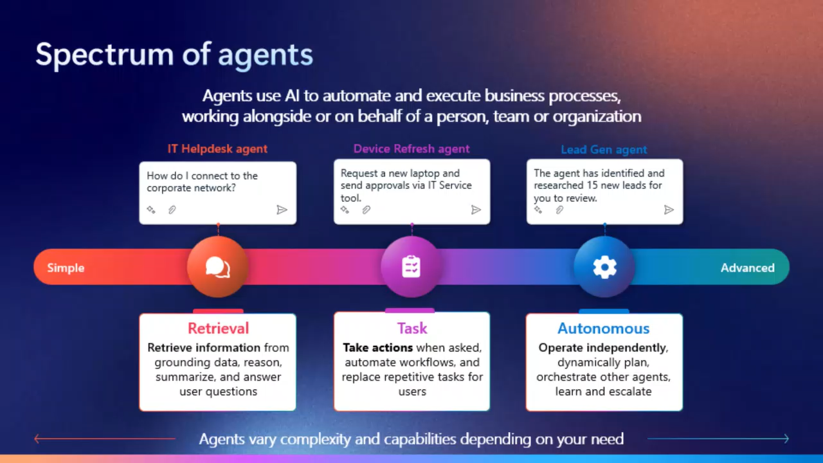
Demo degli agenti
Notes:
Note conversazionali (dalla registrazione):
Nel demo chiedo al Prompt Coach di crearmi un prompt, per esempio per trovare aziende di consegna e logistica che offrono spedizioni rapide, magari in Italia, per aziende e che usano droni. Invece di darmi subito la risposta, mi aiuta a costruire un buon prompt e mi suggerisce cosa aggiungere per renderlo piu’ efficace.

Slide 28
Prossimi passi e invito all’azione
Notes:
Per massimizzare la tua esperienza con Copilot Chat, esplora il Success Kit, unisciti al programma Champions e approfitta del supporto FastTrack per la distribuzione e l’adozione.
Note conversazionali (dalla registrazione):
Per chiudere, qualche passo successivo: esplorate il Success Kit, unitevi al programma Champions e sfruttate il supporto FastTrack per distribuzione e adozione. Microsoft mette a disposizione anche risorse utili come i 10 prompt da provare, la libreria di scenari di Copilot e i percorsi di formazione.

Slide 29

Customer Hub
Visita il sito Customer Hub per le prossime sessioni, aggiornamenti e contenuti on demand!
https://aka.ms/CustomerHubSessions​
Notes:
Puoi visitare il sito Customer Hub all’indirizzo aka.ms/CustomerHubSessions per le prossime sessioni, aggiornamenti e contenuti on demand.
Note conversazionali (dalla registrazione):
Ritorniamo sul Customer Hub: e’ il posto dove trovate le prossime sessioni, gli aggiornamenti e i contenuti on demand. Trovate il link qui, su aka.ms/CustomerHubSessions, insieme al codice QR.

Slide 30
Fai la differenza
Diventa un
Champion
1
Ottieni di più da Copilot e Microsoft 365
2
Aiuta gli altri a fare lo stesso
Ottieni di più da Copilot e Microsoft 365
Aiuta gli altri a fare lo stesso
Amplia le tue conoscenze e migliora la tua carriera
3
Amplia le tue conoscenze e migliora la tua carriera
Unisciti al programma gratuito su aka.ms/M365Champions
Notes:
Come parte di questa sessione, voglio anche evidenziare il Champions Program. Una volta al mese, Microsoft organizza una chiamata Champions in diversi orari della giornata, così che le persone in diversi fusi orari possano partecipare. Questa chiamata è pensata per chiunque sia coinvolto nell’adozione, nell’utilizzo o nelle best practice—non necessariamente per l’IT tecnico avanzato, ma per persone come formatori, supporto tra pari o coloro che aiutano a gestire le comunità Microsoft 365 in Teams, Viva Engage o SharePoint dove gli utenti condividono suggerimenti e risorse.
Se ti riconosci in questa descrizione, questa chiamata è assolutamente per te. Ci piacerebbe che ti unissi alla comunità Champions; è un ottimo modo per ampliare le tue conoscenze e restare in contatto con altri che promuovono l’adozione di Microsoft 365.
Unendoti al programma gratuito M365 Champions su aka.ms/M365Champions, puoi ampliare le tue conoscenze, aiutare gli altri e fare la differenza nella tua organizzazione.
Note conversazionali (dalla registrazione):
Se vi occupate di adozione, formazione o supporto tra pari, il programma Champions fa proprio per voi: vi aiuta a ottenere di piu’ da Copilot e Microsoft 365 e ad aiutare gli altri a fare lo stesso, ampliando le vostre conoscenze. E’ gratuito, su aka.ms/M365Champions.

Slide 31
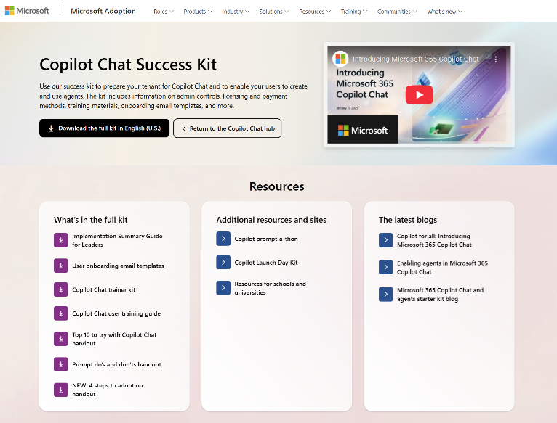

Microsoft 365 Copilot Chat Success Kit
adoption.microsoft.com/copilot-chat/success-kit
Usa il success kit per preparare la tua organizzazione a Copilot Chat con informazioni su controlli amministrativi, licenze e metodi di pagamento, materiali formativi, modelli di e-mail per l’onboarding e altro ancora.
Notes:
Abbiamo anche una fantastica risorsa per chiunque supporti l’adozione di Copilot e Copilot Chat—il Copilot Chat Success Kit sul sito Microsoft Adoption. Include una presentazione simile a quella che stiamo utilizzando oggi, quindi se doveste organizzare un lunch-and-learn o una sessione di formazione, potrete utilizzare direttamente quei materiali.
Il kit fornisce anche modelli di e-mail scaricabili che potete utilizzare per informare gli utenti che hanno accesso a Copilot Chat, insieme a una guida tecnica per l’abilitazione.
Note conversazionali (dalla registrazione):
Il Copilot Chat Success Kit e’ una risorsa preziosa per chi supporta l’adozione: include una presentazione come questa, che potete usare per un lunch-and-learn, modelli di e-mail per l’onboarding e una guida tecnica per l’abilitazione.

Slide 32
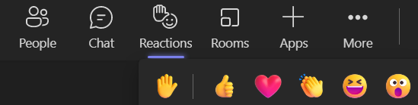
Q&A
1
Alza la mano e riattiva l'audio quando ti viene richiesto
2
Notes:
Note conversazionali (dalla registrazione):
Apriamo i microfoni: alzate la mano e riattivate l’audio quando vi viene richiesto. Rispondiamo molto volentieri alle vostre domande.

Slide 33
Grazie
Notes:
Note conversazionali (dalla registrazione):
Grazie a tutti per la partecipazione! Spero che questa sessione vi abbia mostrato qualcosa in piu’ che magari non sapevate di avere gia’ nella vostra licenza Copilot Chat. A presto!

